Slide 1

Энергосбережение
Подготовила ученица
3 «В» класса

Slide 2
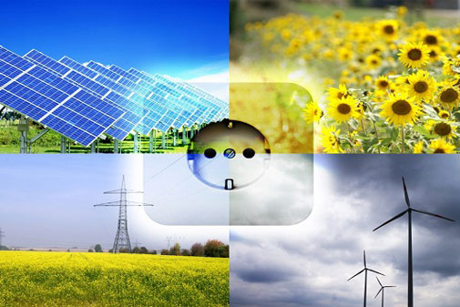
Энергосбережение (Экономия энергии)
Энергия - это сила, приводящая предметы в движение. То есть энергия необходима для того, чтобы начать какое-либо движение, ускорить перемещение, что-то поднять, нагреть, осветить. Ничто вокруг нас не совершается без участия энергии.

Slide 3
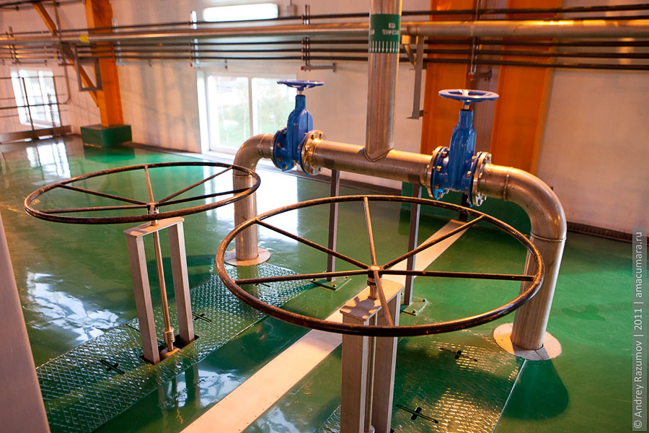
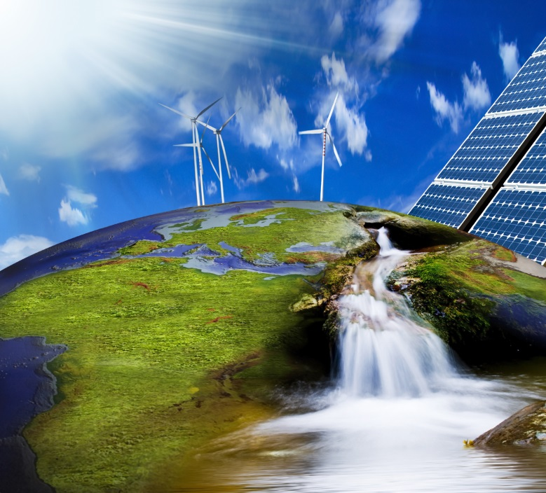
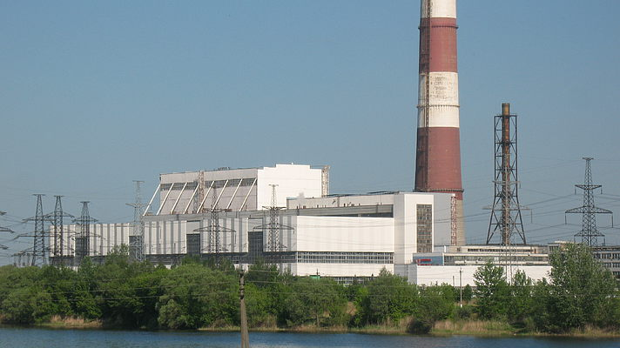
Человек изобрел много способов, заставляющих механические устройства делать полезную работу с помощью энергии: на верхние этажи домов воду поднимают насосы водонапорных станций, которые потребляют энергию; согревают и освещают теплоэлектроцентрали, для работы которых тоже требуется энергия и т.д. Неограниченное количество Энергии дает нам солнце. Каждую секунду наша планета получает около 50 млрд.кВт/ч солнечной энергии, что соответствует мощности 150 миллионов крупных электростанций.

Slide 4
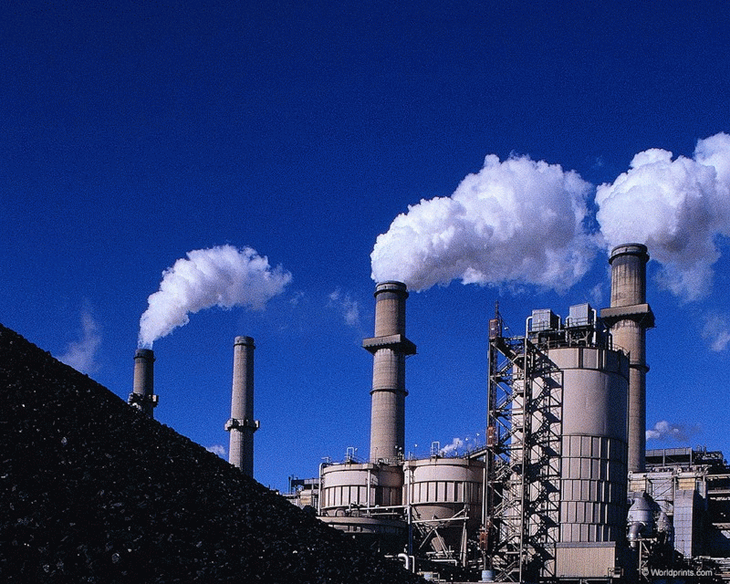
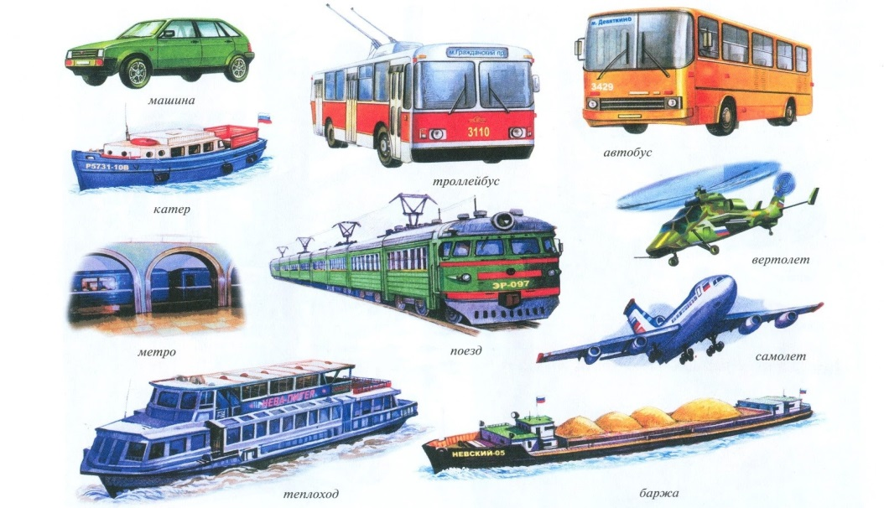
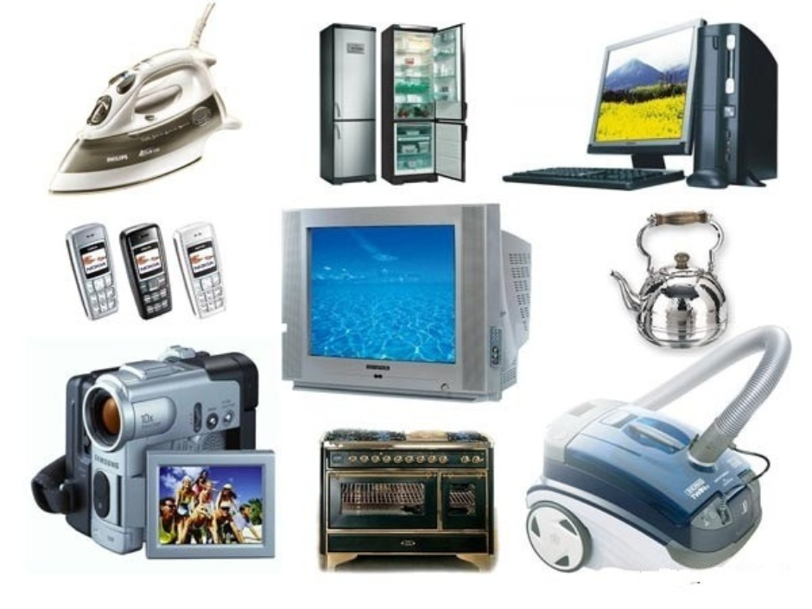
Самая большая доля затрат энергии приходится на домашнее хозяйство, т.е. на удовлетворение наших потребностей (кухонные плиты, светильники, телевизоры, пылесосы, и т.д.) на промышленность, на транспорт.

Slide 5
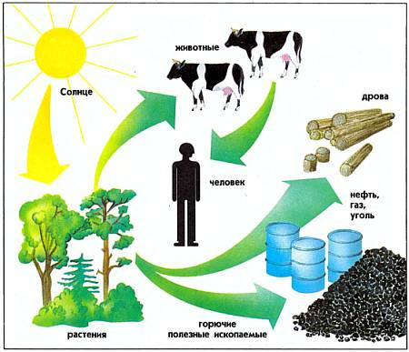
Солнце дает нашей Земле энергию, тепло. Энергия, полученная от солнца миллионы лет назад, сегодня возвращается к нам в виде угля и нефти. Но представьте себе, какое количество полезных ископаемых должны добывать люди, чтобы их хватало для электростанций, которые приносят в наши дома тепло и свет.

Slide 6

Природные ресурсы не бесконечны!!!!!!
Поэтому и существует такое понятие как: ЭНЕРГОСБЕРЕЖЕНИЕ
Энергосбережение - это не только сэкономленные деньги семейного бюджета, это и забота о тех, кому предстоит жить после нас на планете Земля, это забота о наших детях.
Необходимо: научиться использовать энергию, находящуюся в нашем распоряжении, настолько эффективно и безопасно по отношению к окружающей среде, насколько это возможно.

Slide 7
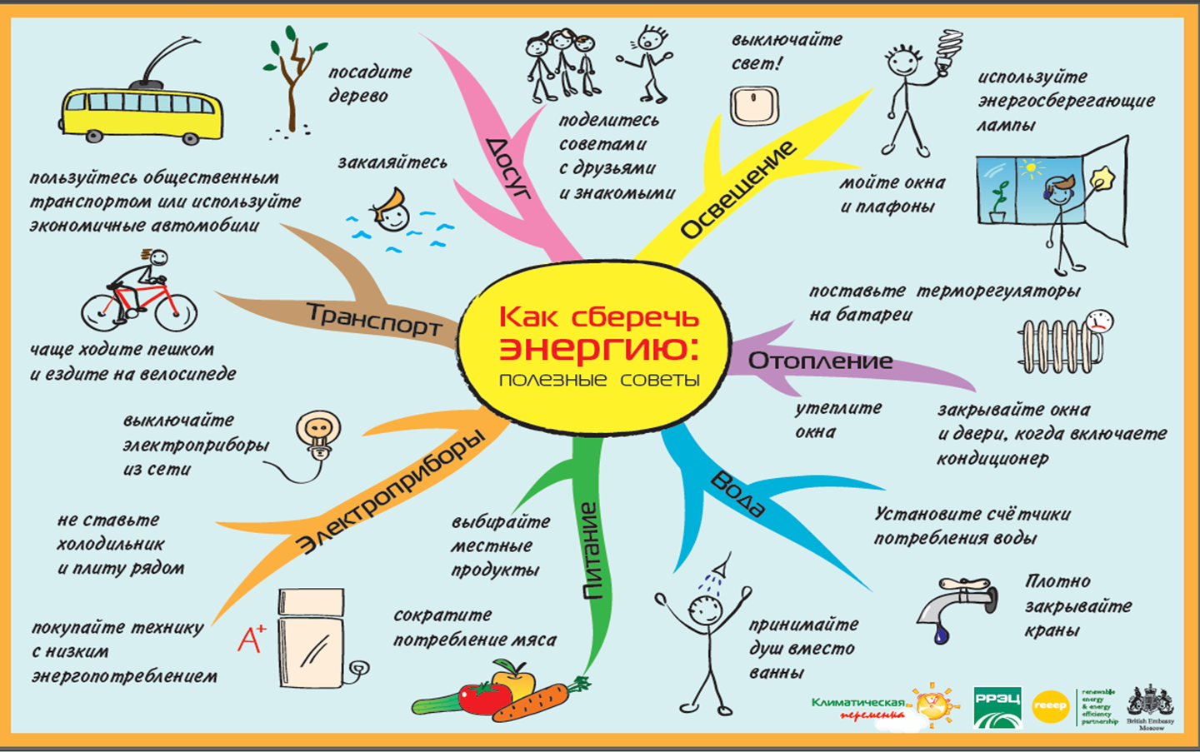

Slide 8
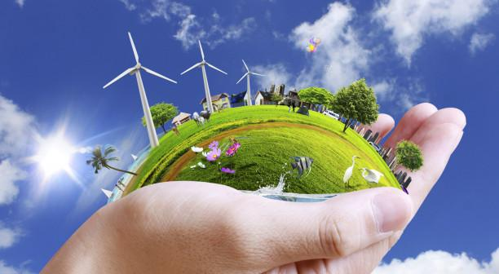
Судьба нашей планеты зависит от каждого из нас, от всего человечества, а вернее, от того, сколько мы потребляем природных ресурсов!

